Slide 3
Capitulo 7
¿QUÉ OCURRE CUANDO LOS MIEMBROS NO REPRESENTAN A JESUS?

Slide 4
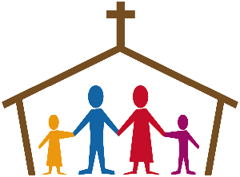
¿EN QUE CONSISTE LA DISCIPLINA EN LA IGLESIA?
La disciplina en la iglesia es una parte del proceso de disciplinar;
la parte en la que corregimos
el pecado y dirigimos al
discípulo hacia un camino mejor.

Slide 5
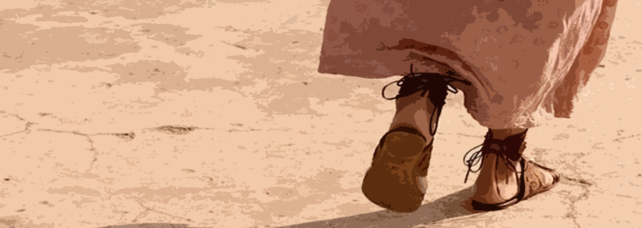
«SER DISCIPULO SIGNIFICA SER DISCIPLINADO»

Slide 6
La disciplina en la iglesia empieza con una palabra de advertencia en privado a un hermano que está pecando.
La disciplina eclesial es el acto de retirar a una persona de la membresía y de la participación de la Cena del Señor.
La iglesia no está prohibiendo a la persona que asista a las reuniones semanales de la congregación. Más bien, lo que la congregación está diciendo es que ya no puede seguir confirmando la profesión de fe de esa persona y, por tanto, se niega a dejar que participe de la Santa Cena.

Slide 7
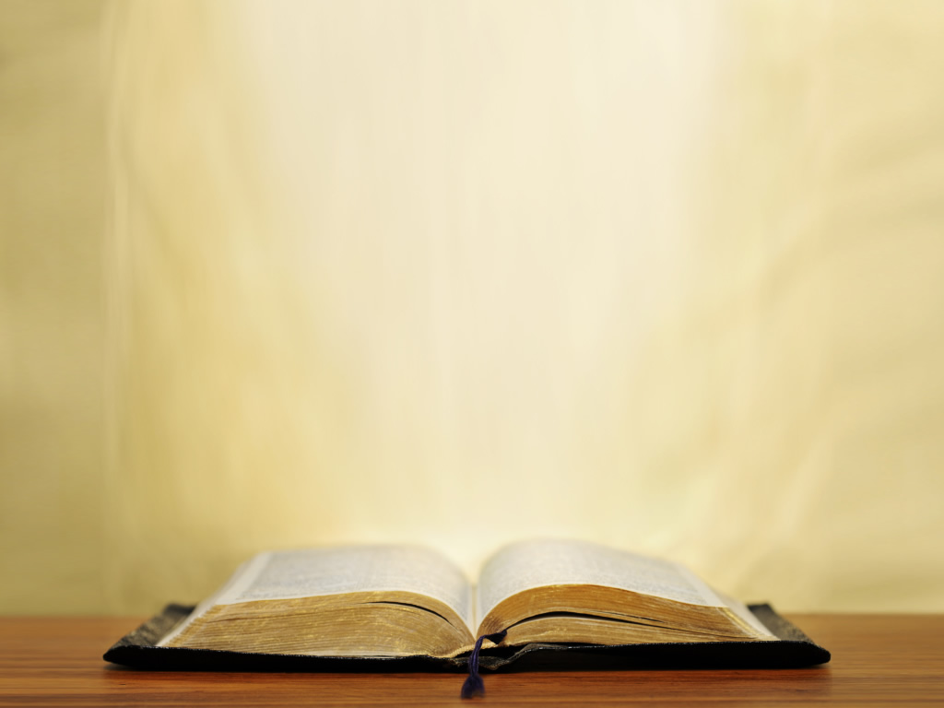
1ª Corintios 5
Vs 1 De cierto se oye que hay entre vosotros fornicación, y tal fornicación cual ni
aun se nombra entre los gentiles; tanto que alguno tiene la mujer de su padre.
Vs 2 Y vosotros estáis envanecidos. ¿No debierais más bien haberos lamentado,
para que fuese quitado de en medio de vosotros el que cometió tal acción?
Vs 11 […] no os juntéis con ninguno que, llamándose hermano, fuere fornicario,
o avaro, o idólatra, o maldiciente, o borracho, o ladrón;
con el tal ni aun comáis.
Vs 12 Porque ¿qué razón tendría yo para juzgar a los que están fuera?
¿No juzgáis vosotros a los que están dentro?
Vs 13 Porque a los que están fuera, Dios juzgará.
Quitad, pues, a ese perverso de entre vosotros.

Slide 8
«SER MIEMBRO DE LA
IGLESIA SIGNIFICA
SER UN REPRESENTANTE
DE JESUS»

Slide 9
1. La disciplina pretende exponer.
2. La disciplina pretende advertir.
3. La disciplina pretende salvar.
4. La disciplina pretende proteger.
5. La disciplina pretende mostrar a Cristo.

Slide 10
Heb. 12:6 Porque el Señor al que ama, disciplina,
Y azota a todo el que recibe por hijo.
Heb. 12:7 Si soportáis la disciplina, Dios os trata como a hijos;
porque ¿qué hijo es aquel a quien el padre no disciplina?
Heb. 12:8 Pero si se os deja sin disciplina, de la cual todos han sido
participantes, entonces sois bastardos, y no hijos.

Slide 11
Heb. 12:9 Por otra parte, tuvimos a nuestros padres terrenales que nos
disciplinaban, y los venerábamos. ¿Por qué no obedeceremos
mucho mejor al Padre de los espíritus, y viviremos?
Heb. 12:10 Y aquéllos, ciertamente por pocos días nos disciplinaban como a
ellos les parecía, pero éste para lo que nos es provechoso,
para que participemos de su santidad.
Heb. 12:11 Es verdad que ninguna disciplina al presente parece ser causa de
gozo, sino de tristeza; pero después da fruto apacible de justicia a
los que en ella han sido ejercitados.

Slide 12
El Dios de amor sabe que la disciplina produce vida, crecimiento y salud. Dios nos disciplina para que participemos de su santidad.

Slide 13
¿CUÁNDO DEBERÍA EJERCER DISCIPLINA LA IGLESIA?
La respuesta es sencilla: Cuando alguien peca.
Los miembros de la iglesia deberían aprender a confrontar el pecado en privado y de forma tierna.
Las Iglesias deberían cultivar la clase de relaciones en las que se anima a practicar la corrección informal y a recibirla como un acto de amor.

Slide 14
LA DISCIPLINA ECLESIAL DEBE EJERCERSE EN CASOS DE PECADOS VISIBLES, GRAVES Y PERSISTENTES
El pecado debe manifestarse visiblemente.
El pecado debe ser grave.
El pecado debe ser persistente

Slide 15
LA PREOCUPACION PRINCIPAL DE LA IGLESIA DEBE SER PROTEGER LA REPUTACION DE CRISTO

Slide 16
En el momento que la persona muestra frutos de un verdadero arrepentimiento y su vida ha sido restaurada, la disciplina sería completamente cancelada.
La congregación debe anunciar su perdón públicamente (Jn. 20:23), confirmar su amor hacia la persona arrepentida (2ª Co. 2:8) y celebrarlo (Lc. 15:24)

Slide 17
Capitulo 8
CARACTERISTICAS DE UN MIEMBRO SALUDABLE

Slide 18
UN MIEMBRO SALUDABLE ES UN TEOLOGO BÍBLICO
1. Estudiar teología nos ayuda a crecer en nuestro temor hacia Dios.
2. Estudiar teología nos ayuda a corregir nuestras ideas erróneas.
3. Estudiar teología nos ayuda a proteger a la iglesia de falsas doctrinas.
4. Estudiar teología es necesario para cumplir la Gran Comisión. (Mt. 28)

Slide 19
UN MIEMBRO SALUDABLE ESTA SATURADO CON EL EVANGELIO
1. Conoce el evangelio.
2. Ordena tu vida en torno al evangelio.
3. Comparte el evangelio con otros.
4. Protege el evangelio.

Slide 20
UN MIEMBRO SALUDABLE HA SIDO CONVERTIDO
1. Camina en la luz y no en la oscuridad
2. Ama a Dios el Padre
3. Ama a otros cristianos
4. Su testimonio confirma que es Hijo de Dios
5. Esta perseverando en la fe

Slide 21
UN MIEMBRO SALUDABLE ES UN MIEMBRO COMPROMETIDO
1. Asiste regularmente a las reuniones
2. Trata de edificar a otros
3. Advierte y amonesta a otros
4. Busca la paz y la reconciliación
5. Lleva las cargas de los demás
6. Participa de las ordenanzas de la Iglesia
7. Apoya los ministerios y se involucra en el servicio

Slide 22
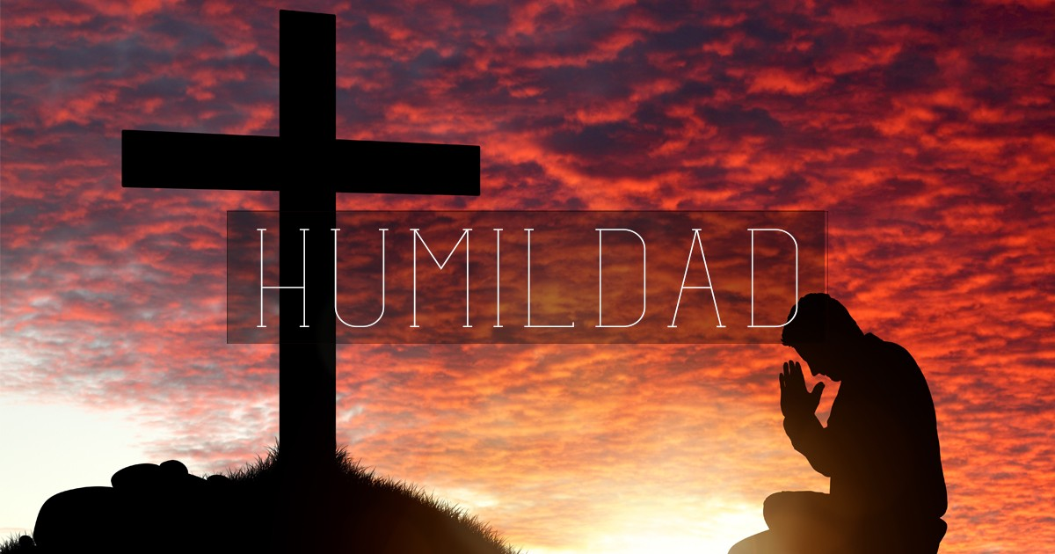
UN MIEMBRO SALUDABLE ES UN MIEMBRO HUMILDE
1. Honra, respeta y ama a los ancianos.
2. Obedece y se sujeta a sus líderes.
3. Se deja enseñar y corregir por sus lideres.
4. Ora y apoya a sus lideres.

Slide 23
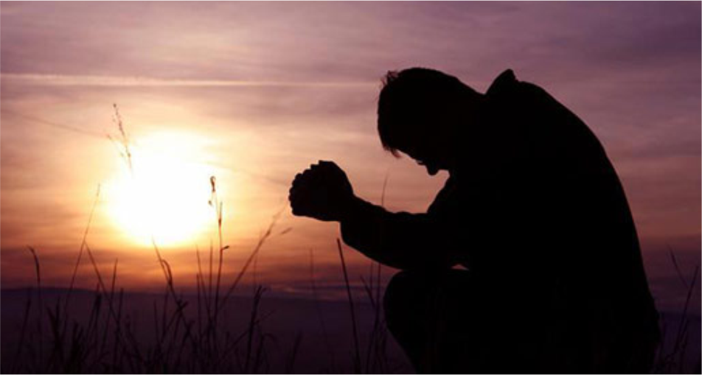
UN MIEMBRO SALUDABLE ES UN GUERRERO DE ORACION
1. Ora constantemente
2. Ora por los pastores y los obreros
3. Ora por su iglesia y por todos los hermanos.

Slide 24
PACTO
DE
MEMBRESIA

Slide 25
Habiendo sido traídos por la Gracia al arrepentimiento y a la fe en el Señor Jesucristo, y habiendo sido bautizados tras nuestra profesión de fe en el nombre del Padre, del Hijo y del Espíritu Santo, ahora nosotros, dependiendo de Su ayuda, renovamos nuestro pacto unos con otros, solemne y gozosamente.
Trabajaremos y oraremos por mantener la unidad y la paz del Espíritu. Caminaremos juntos en amor fraternal, como le corresponde a los miembros de la iglesia cristiana; ejerciendo un cuidado afectuoso y viendo unos por otros en amonestación y súplica según se requiera.

Slide 26
No dejaremos de reunirnos ni descuidaremos el orar por los demás. Nos esforzaremos por educar a quienes estén bajo nuestro cuidado, en disciplina y amonestación del Señor, con un ejemplo de amor y pureza buscando la salvación de nuestra familia y amigos. Nos regocijaremos en la felicidad de otros, y procuraremos llevar las cargas los unos de los otros con ternura y compasión.
Buscaremos con la ayuda de Dios, vivir cuidadosamente en el mundo, negándonos a los deseos impíos, y recordando que hemos sido enterrados voluntariamente por el bautismo y resucitados de la tumba de manera simbólica, por lo cuál existe en nosotros una obligación que nos lleva a vivir una vida nueva y santa.

Slide 27
Trabajaremos juntos por la continuidad del ministerio evangélico de esta iglesia, sustentando su adoración, ordenanzas, disciplina y doctrina. Contribuiremos gozosa y regularmente en el sostenimiento del ministerio, los gastos de la iglesia, la ayuda a los pobres, y la propagación del evangelio en todas las naciones.
Cuando nos mudemos de este lugar, nos uniremos lo más pronto posible a otra iglesia donde podamos llevar el espíritu de este pacto y los principios de la Palabra de Dios.
La gracia del Señor Jesucristo, el amor de Dios y el compañerismo del Espíritu Santo sea con todos nosotros. Amén.

Slide 28
LA MEMBRESIA DE LA IGLESIA

